Slide 1
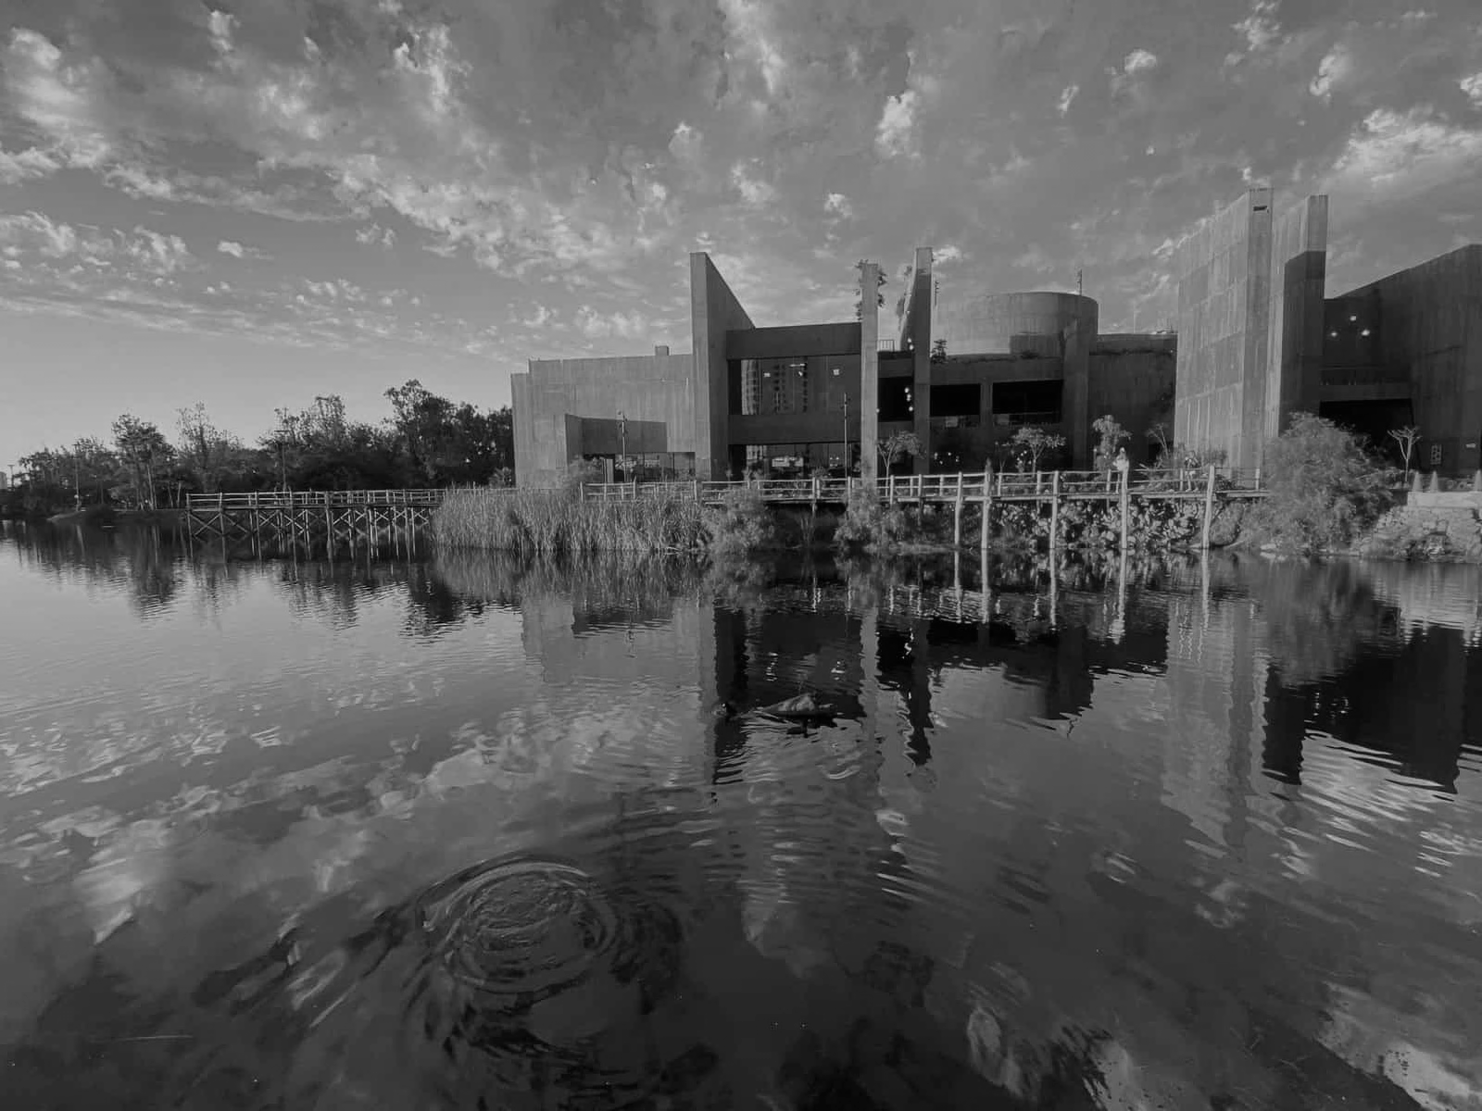

VISITANTES GAM
Diciembre 2025

Slide 2
OBJETIVO GENERAL
Realizar validación técnica y estadística de las proyecciones de afluencia anual al GAM (Gran acuario Mazatlán). A través de un análisis de los datos suministrados, se busca determinar la consistencia de dichos aumentos y desarrollar un modelo matemático de ajuste que corrobore la viabilidad de las predicciones, proporcionando un marco de referencia confiable para la toma de decisiones.

Slide 3
Visitantes gam
Estimaciones anuales internas
Variación
Fuente: Estimaciones mensuales realizadas por el equipo interno del GAM

Slide 4
Visitantes gam
Total de visitantes trimestrales datos internos
Visitantes
GAM
Variación
Fuente: Visitantes GAM: base de datos interna proporcionado equipo interno: Nota en el primer trimestre 2023 no se cuenta con el dato de los visitantes al GAM en la base interna.

Slide 5
Visitantes gam
Total de visitantes trimestrales datos internos
Visitantes
GAM
Variación
Fuente: Visitantes GAM: base de datos interna proporcionado equipo interno: Nota en el primer trimestre 2023 no se cuenta con el dato de los visitantes al GAM en la base interna.

Slide 6
VISITANTES ANUALES
Total turistas que llegan a hoteles Mazatlán
Fuente: DataTur; Dirección de internet : http://www.datatur.sectur.gob.mx. Datos desde Enero hasta Septiembre de 2025.

Slide 7
VISITANTES ANUALES
Total turistas que llegan a hoteles Mazatlán
2.8%
crecimiento anual promedio (2006-2025)
Fuente: DataTur; Dirección de internet : http://www.datatur.sectur.gob.mx. Datos desde Enero hasta Septiembre de 2025.

Slide 8
VISITANTES HOTELES Y VISITANTES GAM
% v. hoteles que asisten al GAM
Visitantes
hoteles
Visitantes
GAM
Fuente: DataTur; Dirección de internet : http://www.datatur.sectur.gob.mx, Visitantes GAM: base de datos interna proporcionado equipo interno: Nota en el primer trimestre 2023 no se cuenta con el dato de los visitantes al GAM en la base interna.

Slide 9
VISITANTES HOTELES Y VISITANTES GAM
% v. hoteles que asisten al GAM
Visitantes
hoteles
% GAM/V. hoteleros
Visitantes
GAM
Fuente: DataTur; Dirección de internet : http://www.datatur.sectur.gob.mx, Visitantes GAM: base de datos interna proporcionado equipo interno: Nota en el primer trimestre 2023 no se cuenta con el dato de los visitantes al GAM en la base interna.

Slide 10
VISITANTES HOTELES Y VISITANTES GAM
% v. hoteles que asisten al GAM
0.6
Coeficiente de correlación alta
0.6
Cuando v. hoteles sube, los v. GAM tiende a subir también.
Visitantes
hoteles
% GAM/V. hoteleros
28%
visitantes hoteleros asisten al GAM
Visitantes
GAM
Fuente: DataTur; Dirección de internet : http://www.datatur.sectur.gob.mx, Visitantes GAM: base de datos interna proporcionado equipo interno: Nota en el primer trimestre 2023 no se cuenta con el dato de los visitantes al GAM en la base interna.

Slide 11

Metodología

Slide 12
MODELO
Metodología:
Para proyectar la afluencia de visitantes, nos alejamos de un modelo de inercia simple (crecimiento histórico) y adoptamos un modelo causal de captura. Esta metodología asume que el éxito del GAM depende de dos variables independientes:
Variable externa (mercado): volumen total de turistas que llegan a la ciudad.
Variable interna (eficiencia): "Tasa de Captura", es decir, la capacidad del GAM para atraer a esos.

Slide 13
MODELO
Calibración de escenarios
Definimos tres escenarios para establecer un rango de probabilidad estadística (“piso" y “techo") y ubicar el desempeño esperado:
Escenario conservador (piso): asume un entorno estancado.
Turismo: crecimiento 0%.
Eficiencia GAM: x1.0 (mantiene la tasa de captura histórica actual sin mejoras).
Escenario moderado (tendencia objetivo): Asume una recuperación de mercado.
Turismo: crecimiento anual del 3%.
Eficiencia GAM: x1.2 (mejora del 20% en la tasa de captura respecto al promedio actual).
Escenario optimista (techo): asume un desempeño sobresaliente.
Turismo: crecimiento anual del 3%.
Eficiencia GAM: x1.3 (mejora del 30% en la tasa de captura).

Slide 14
Proyecciones Visitantes gam
Modelo ideas Frescas- total de visitantes anuales
Optimista
3% crecimiento V. Hoteles
36% GAM/V. hoteleros
Moderado
3% crecimiento V. Hoteles
34% GAM/V. hoteleros
Conservador
0% crecimiento V. Hoteles
28% GAM/V. hoteleros
Fuente: Visitantes GAM: base de datos interna proporcionado equipo interno: Nota en el primer trimestre 2023 no se cuenta con el dato de los visitantes al GAM en la base interna.

Slide 15
Proyecciones Visitantes gam
Modelo Ideas Frescas- estimaciones internas GAM
Optimista
3% crecimiento V. Hoteles
36% GAM/V. hoteleros
Proy. internas
Moderado
3% crecimiento V. Hoteles
34% GAM/V. hoteleros
Conservador
0% crecimiento V. Hoteles
28% GAM/V. hoteleros
Fuente: Visitantes GAM: base de datos interna proporcionado equipo interno: Nota en el primer trimestre 2023 no se cuenta con el dato de los visitantes al GAM en la base interna.

Slide 16
CONCLUSIÓN
Al superponer la proyección interna del Acuario ("Visitantes mensuales GAM interno") sobre nuestro modelo estadístico, observamos una alta consistencia
en las cifras planteadas:
Arranque (2026):
La estimación interna (665,962) se ubica por encima de nuestro "Piso Conservador" (618k) pero por debajo del "Moderado" (764k).
Interpretación: Esto sugiere que el Acuario está asumiendo una mejora en eficiencia gradual, sin sobreestimar el impacto inmediato.
Escenario moderado (2027-2028):
Para 2027 y 2028, la estimación interna (799k y 815k) se alinea casi perfectamente con nuestro escenario moderado (787k y 811k).
Interpretación: La planeación interna asume implícitamente que, tras la estabilización de 2026, el GAM logrará capitalizar el crecimiento del mercado turístico (+3%) y consolidar una mejora del 20% en su eficiencia de captura.

Slide 17

Ayudamos
a que crezcas
más rentable...
669.1360900
nando@ideasfrescas.com.mx
www.ideasfrescas.com.mx
@ideasfrescas
Una cita a ciegas...

